Slide 1

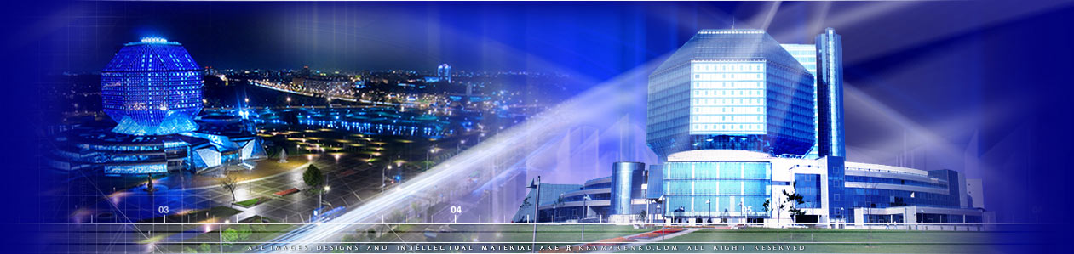
Культура Беларуси в условиях государственного суверенитета
Лицей Ивацевичского района
История Беларуси (профильное обучение). 11 класс
Ситник П.В.
2016

Slide 2
План
Культура Беларуси в условиях государствен-ного суверенитета
Почитание исторических личностей и деяте-лей культуры. Восстановление памятников архитектуры
Достижения белорусских спортсменов

Slide 3
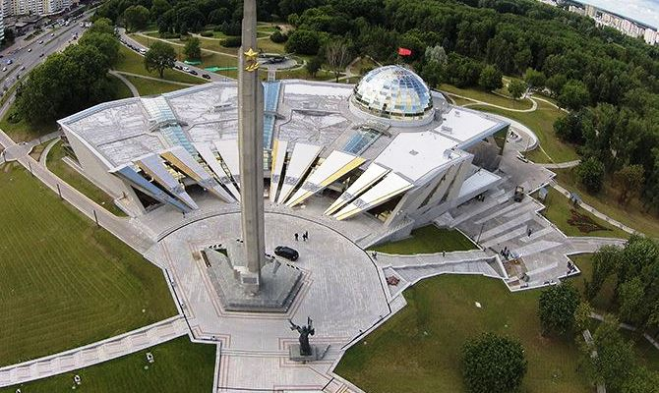
Культура Беларуси в условиях государственного суверенитета
Белорусский государственный музей истории Великой Отечественной войны
Приобретение государственного суверенитета обусловило новый этап в раз-витии национальной культуры. Она рассматривается как неотъемлемая состав-ляющая суверенитета государства. Впервые были приняты законы, которые оп-ределили место культуры в жизнедеятельности государства. В их числе законы «О культуре», «Об охране историко-культурного наследия», «О библиотечном деле», «О музеях и музейном фонде» и др.

Slide 4
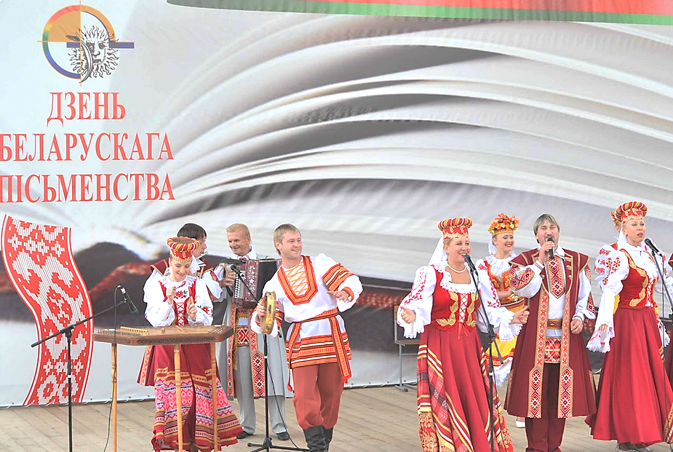
Культура Беларуси в условиях государственного суверенитета
День белорусской письменности. 2009 г.
В 1997 г. основан Фонд Президента Республики Беларусь по поддержке культу-ры и искусства. С 1997 г. присуждается премия «За духовное возрождение», а с 1998 г. - специальная премия Президента Республики Беларусь в области куль-туры, науки и педагогической деятельности. Ежегодно, начиная с 1994 г., в на-шей стране отмечается День белорусской письменности, который стал по-нас-тоящему национальным праздником и значимым событием культурной жизни.

Slide 5
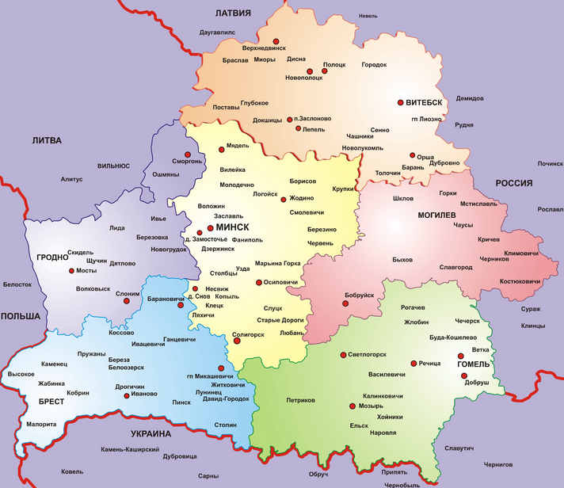
Культура Беларуси в условиях государственного суверенитета
В соответствии с Указом Пре-зидента Республики Беларусь 2009 г. был объявлен в нашей стране Годом родной земли, что направлено на сохранение и приумножение национально-го духовного и культурного наследия и традиций белорус-ского народа. В 2010 г. нача-лась акция «Культурная столи-ца Беларуси». Это своеобраз-ный аналог проекта «Культур-ная столица Европы», который проводится среди стран - учас-тниц Евросоюза. Культурной столицей Беларуси в 2010 г. стал древний Полоцк, который ранее получил статус Нацио-нального историко-культурно-го музея-заповедника.
Полоцк - 2010
Молодечно - 2016
Могилёв - 2013
Гродно - 2014
Несвиж - 2012
Гомель - 2011
Брест - 2015
Акция «Культурная столица Беларуси»

Slide 6
Культура Беларуси в условиях государственного суверенитета
Решение в Республике Беларусь вопроса о языке
1990 г. | Верховный Совет принял Закон «О языках в Белорусской ССР». Белорус-ский язык провозглашён государственным языком. Предусмотрена сво-бода пользования русским языком как языком межнационального об-щения, развития и применения других национальных языков.
1994 г. | Принята Конституция Республики Беларусь. Закреплён государствен-ный статус белорусского языка.
1995 г. | По инициативе Президента на республиканский референдум был выне-сен вопрос о статусе русского языка в Беларуси. Большинство населе-ния высказалось за придание равных прав белорусскому и русскому языкам.
1996 г. | На республиканском референдуме принята новая редакция Конститу-ции Республики Беларусь. Закреплено положение о существовании двух равноправных государственных языков.
2009 г. | Принят Закон «О правилах белорусской орфографии и пунктуации», направленный на обеспечение единства правописных норм белорус-ского языка.
Важное значение в национально-культурном возрождении Беларуси имело соз-дание благоприятных условий для развития белорусского языка.

Slide 7
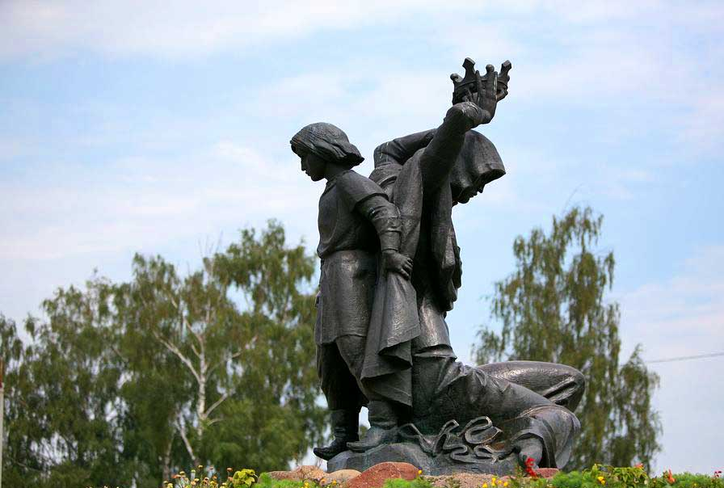
Почитание исторических личностей и деятелей культуры. Восстановление памятников архитектуры
Скульптурные композиции и памятники историческим личностям и деятелям культуры
Памятник Рогнеде и Изяславу в Заславле
Особенностью нового этапа в развитии национальной культуры стало возвра-щение нашего народа к своим историческим корням, почитание памяти о дея-тельности исторических личностей и творчестве деятелей культуры. По проек-там белорусских скульпторов был создан ряд скульптурных композиций и па-мятников историческим личностям и деятелям культуры.

Slide 8
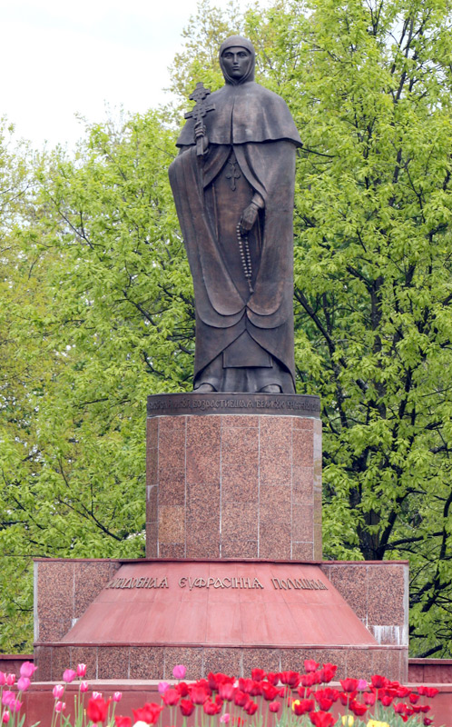
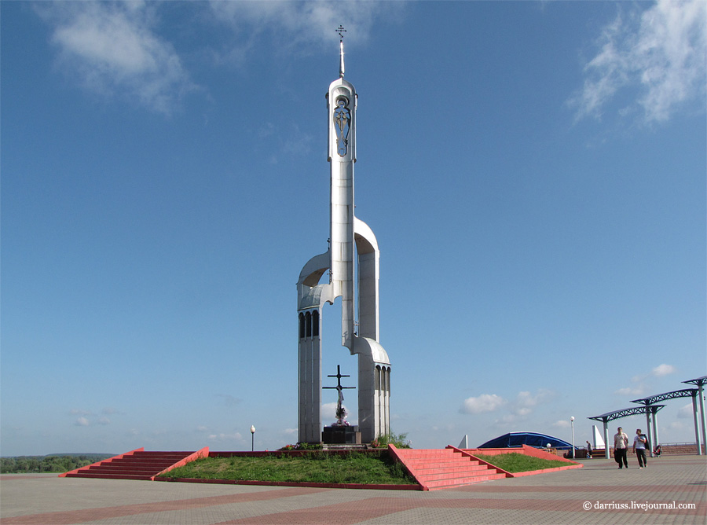
Почитание исторических личностей и деятелей культуры. Восстановление памятников архитектуры
Скульптурные композиции и памятники историческим личностям и деятелям культуры
Памятник Ефросинии Полоцкой в Полоцке
Часовня в память Ефросинии Полоцкой в Речице

Slide 9
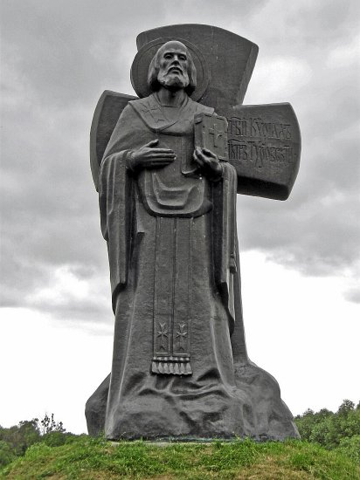
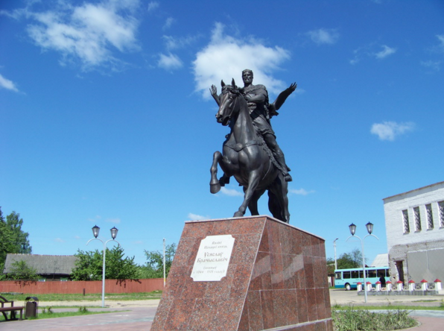
Почитание исторических личностей и деятелей культуры. Восстановление памятников архитектуры
Скульптурные композиции и памятники историческим личностям и деятелям культуры
Памятник Кириллу Туровскому в Турове
Памятник Всеславу Брячиславичу (Чародею) в Полоцке

Slide 10
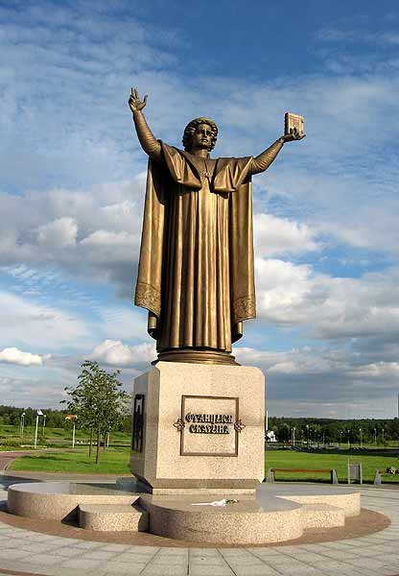
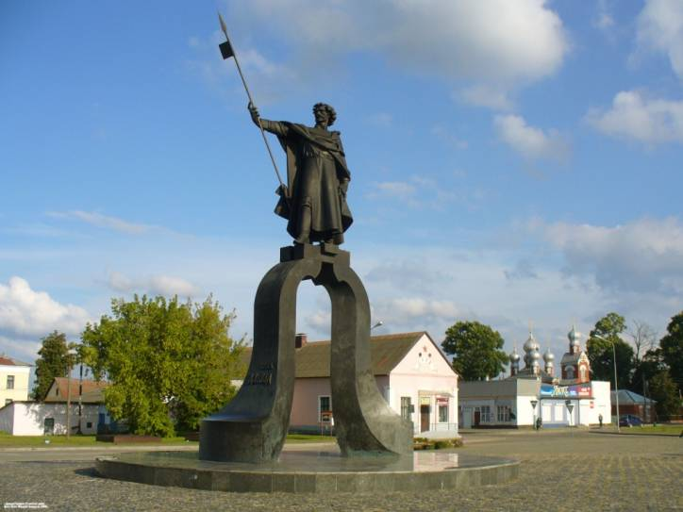
Почитание исторических личностей и деятелей культуры. Восстановление памятников архитектуры
Скульптурные композиции и памятники историческим личностям и деятелям культуры
Памятник Ф.Скорине в Минске рядом со зданием Национальной библиотеки Беларуси
Памятник князю Давиду в Давид-Городке

Slide 11
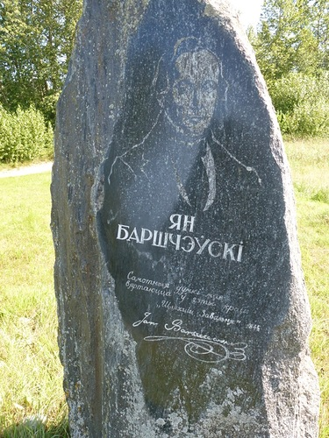
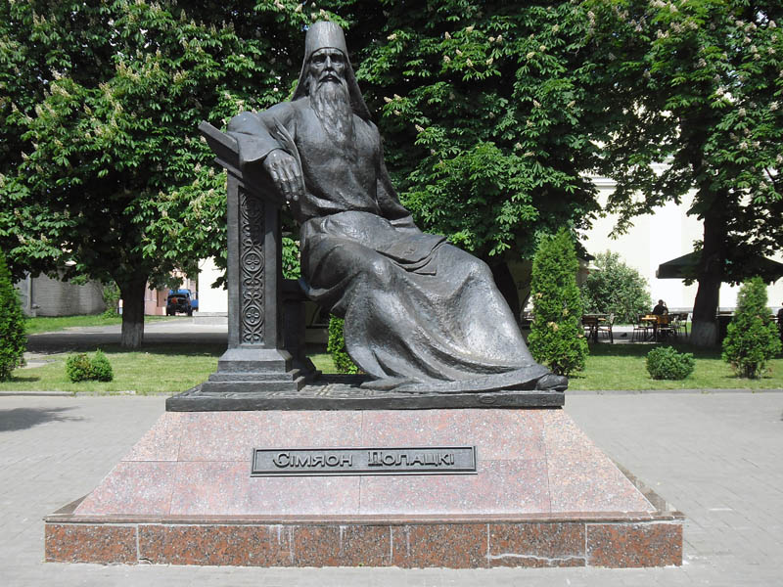
Почитание исторических личностей и деятелей культуры. Восстановление памятников архитектуры
Скульптурные композиции и памятники историческим личностям и деятелям культуры
Памятник Я.Борщевскому в д. Муроги Витебской области
Памятник Симеону Полоцкому в Полоцке

Slide 12
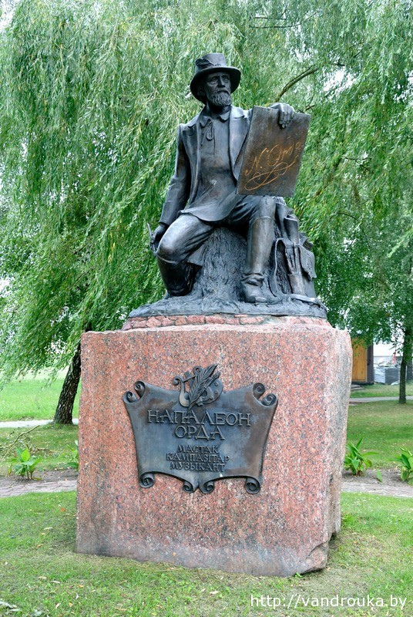
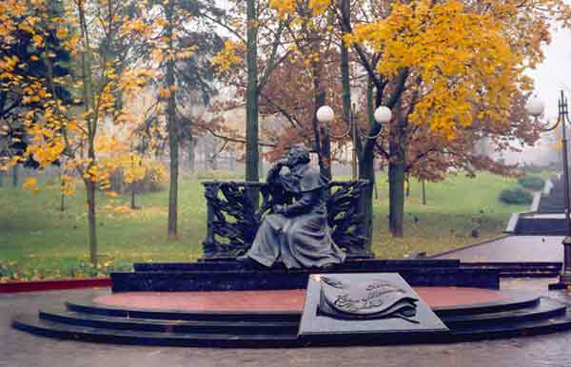
Почитание исторических личностей и деятелей культуры. Восстановление памятников архитектуры
Скульптурные композиции и памятники историческим личностям и деятелям культуры
Памятник Н.Орде в г. Иваново Брестской области
Памятник А.Мицкевичу в Минске

Slide 13
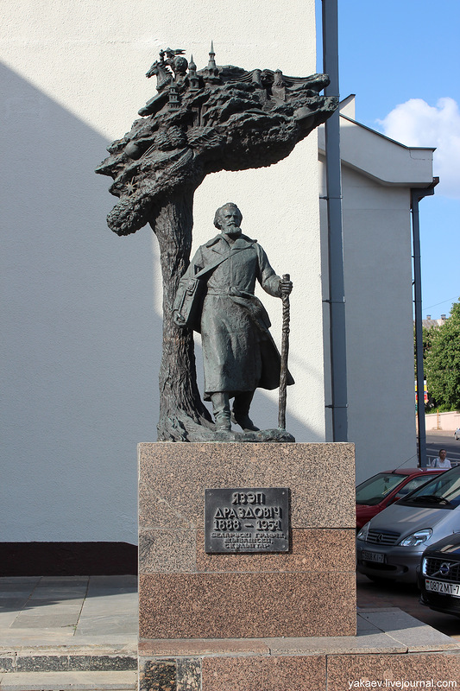
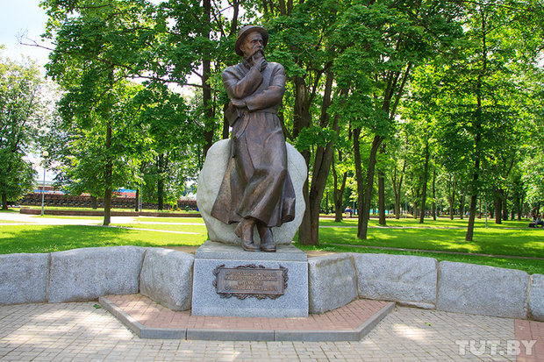
Почитание исторических личностей и деятелей культуры. Восстановление памятников архитектуры
Скульптурные композиции и памятники историческим личностям и деятелям культуры
Памятник Я.Дроздовичу в Минске
Памятник Ф.Богушевичу в Сморгони

Slide 14
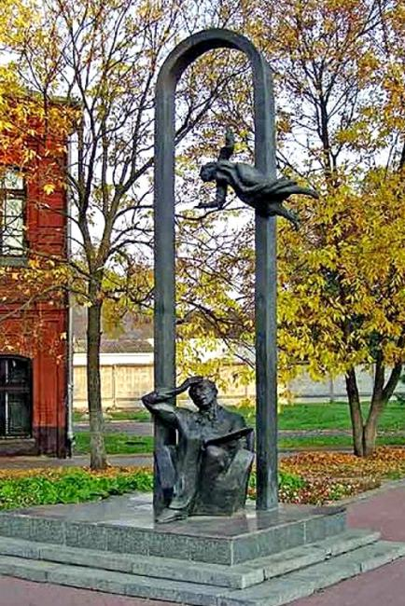
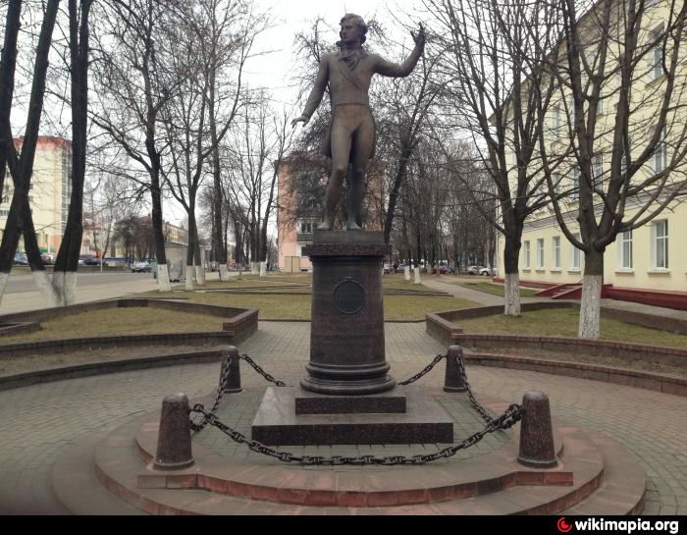
Почитание исторических личностей и деятелей культуры. Восстановление памятников архитектуры
Скульптурные композиции и памятники историческим личностям и деятелям культуры
Памятник М.Шагалу в Витебске
Памятник М.К.Огинскому в Молодечно

Slide 15
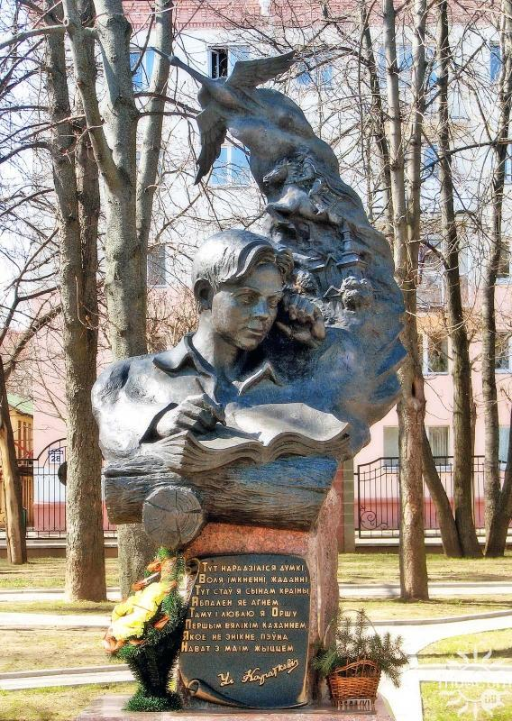
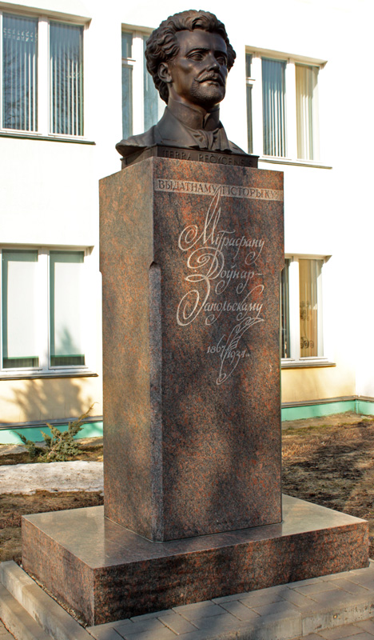
Почитание исторических личностей и деятелей культуры. Восстановление памятников архитектуры
Скульптурные композиции и памятники историческим личностям и деятелям культуры
Памятник В.Короткевичу в Орше
Памятник М.Довнар-Запольскому в Речице

Slide 16
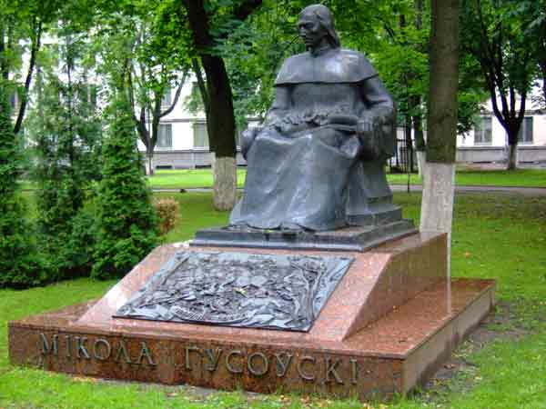
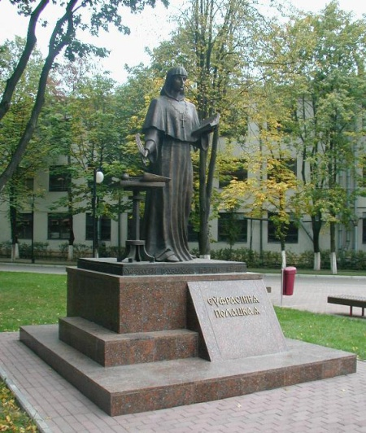
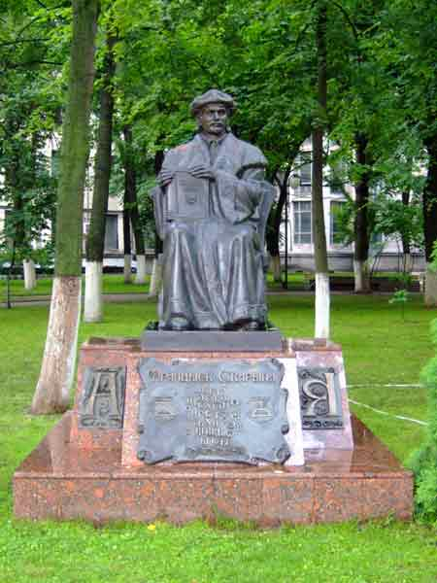
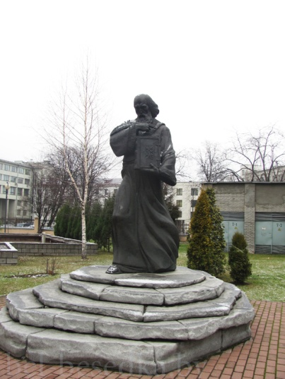
Почитание исторических личностей и деятелей культуры. Восстановление памятников архитектуры
Микола Гусовский
Ефросиния Полоцкая
Кирилл Туровский
Франциск Скорина
По образцу западноевропейских университетов дворик Белорусского государст-венного университета украсили скульптуры знаменитых просветителей Ефро-синии Полоцкой и Кирилла Туровского, автора поэмы «Песня о зебре» М.Гусов-ского, первопечатника Ф.Скорины, просветителей С.Будного и В.Тяпинского.

Slide 17
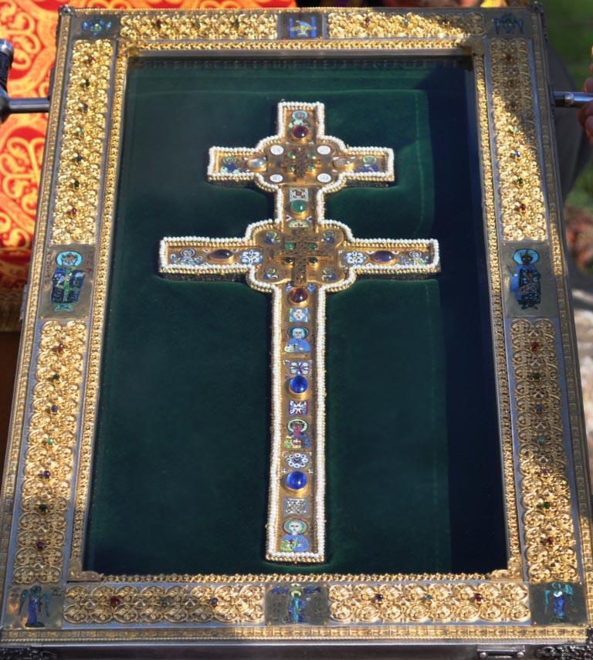
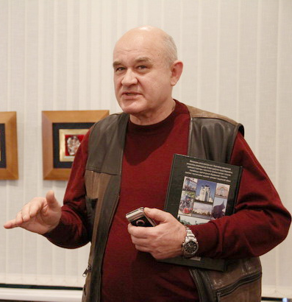
Почитание исторических личностей и деятелей культуры. Восстановление памятников архитектуры
Копия Креста Ефросинии Полоцкой
Н.Кузьмич
Брестским мастером Н.Кузьмичем в 1997 г. восстановлена христианская свя-тыня, утраченная в годы Великой Отечественной войны, - создана копия креста Ефросинии Полоцкой.

Slide 18
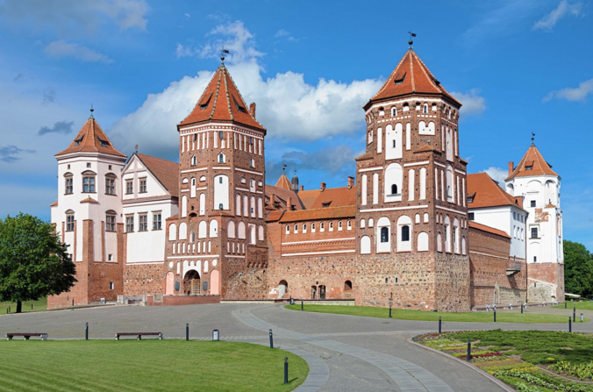
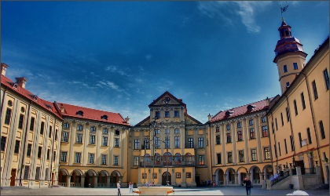
Почитание исторических личностей и деятелей культуры. Восстановление памятников архитектуры
Архитектурно-культурный комплекс в Несвиже
Мирский замково-парковый комплекс
По решению ЮНЕСКО Мирский замково-парковый комплекс и архитектурно-культурный комплекс бывшей резиденции Радзивиллов в Несвиже внесены в Список мирового культурного наследия. Они являются одними из самых цен-ных историко-культурных объектов в нашей стране и её своеобразными брен-дами.

Slide 19
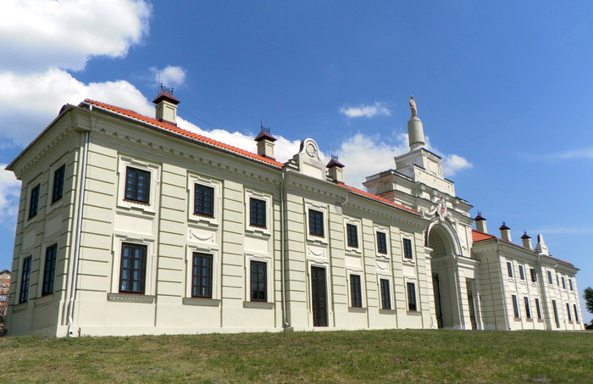
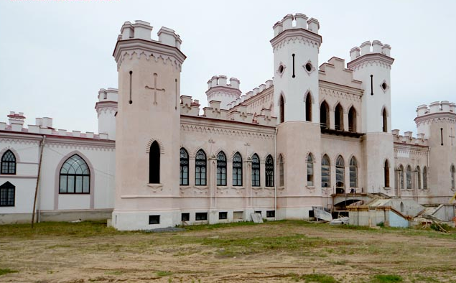
Почитание исторических личностей и деятелей культуры. Восстановление памятников архитектуры
Дворец Пусловских в Коссово
Резиденция княжеского рода Сапегов в Ружанах
Разработана и финансируется государственная программа «Замки Беларуси», согласно которой предусматривается восстановление к 2018 г. 38 исторических памятников.

Slide 20
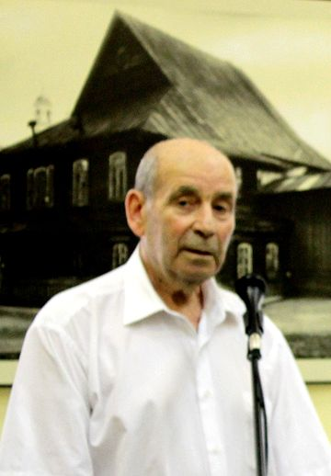
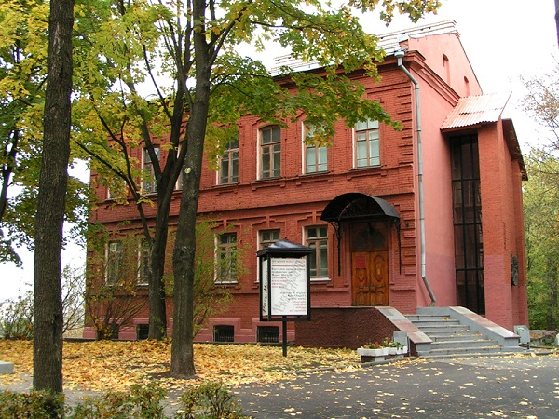
Почитание исторических личностей и деятелей культуры. Восстановление памятников архитектуры
Л.Левин
Музей М.Шагала в Витебске
Под руководством заслуженного архитектора Беларуси Л.Левина разработан проект создания в Витебске шагаловского квартала (производственно-турис-тического комплекса) на улице, где находится Дом-музей всемирно известного художника ХХ в. М.Шагала, родиной которого является Беларусь.

Slide 21
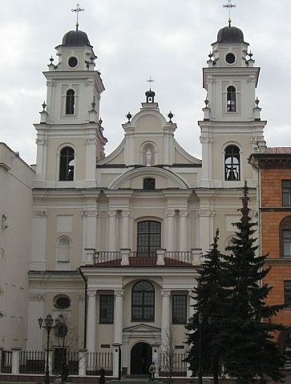
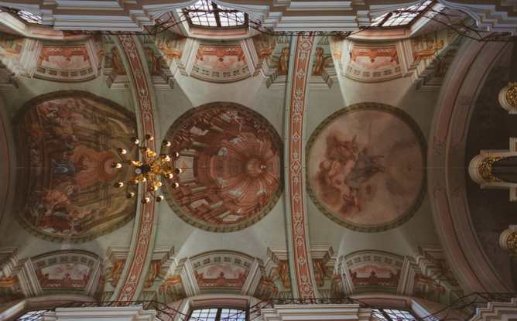
Почитание исторических личностей и деятелей культуры. Восстановление памятников архитектуры
Мариинский кафедральный костёл в Минске
Фресковая роспись XIII в.
В восстановленном здании Мариинского кафедрального костёла в Минске, где на протяжении полувека после Великой Отечественной войны находилось спортивное общество «Спартак», при финансовой поддержке государства вос-становлена уникальная фресковая роспись XVIII в.

Slide 22
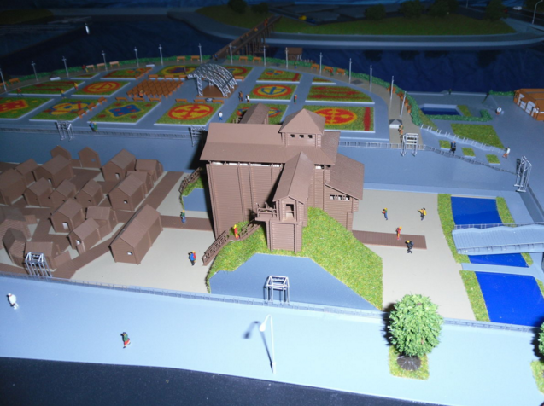
Почитание исторических личностей и деятелей культуры. Восстановление памятников архитектуры
Макет Национального историко-археологического центра «Минское замчище»
Подобно археологическому музею, созданному на месте городища древнего Бреста, реализуется проект Национального историко-археологического центра, на базе которого будет работать музей Минска. Здесь будет воссоздана часть сохранившегося Менского замчища XII в., что позволит увидеть остатки посе-ления, с которого начиналась современная столица Беларуси.

Slide 23
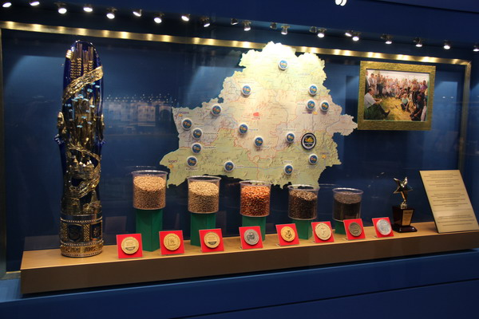
Почитание исторических личностей и деятелей культуры. Восстановление памятников архитектуры
В Музее современной белорусской государственности
В 2012 г. начал работать Музей современной белорусской государственности, экспозиция которого отражает историю становления Республики Беларусь и её современное развитие.

Slide 24
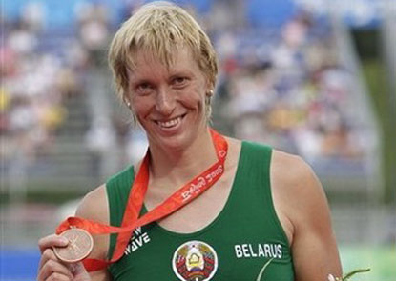
Достижения белорусский спортсменов
Е.Ходотович
Результаты выступлений на международных соревнованиях белорусских спортсменов свидетельствуют о достижениях нашей страны в развитии физи-ческой культуры. Много внимания и государственной поддержки уделяется ря-ду видов спорта, среди которых хоккей и футбол, большой теннис и биатлон. Впервые Республика Беларусь была представлена самостоятельной националь-ной командой на XXVI Олимпийских играх в 1996 г. Золотые медали тогда за-воевала Е.Ходотович (академическая гребля, байдарка-одиночка), Она была также призёром ещё трёх Олимпийских играх, лучшей спортсменкой Беларуси 1996 и 1999 гг.

Slide 25
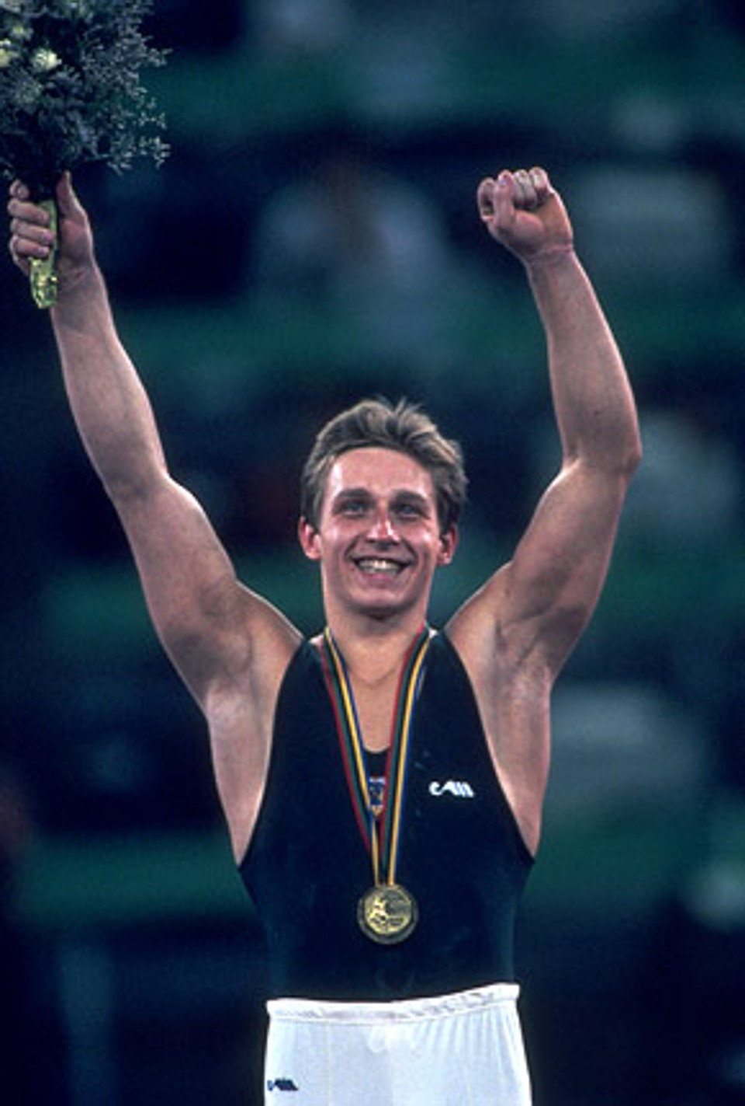
Достижения белорусский спортсменов
В.Щербо
Четырёхкратным бронзовым призёром по спортивной гимнастике на XXVI Олимпийских играх стал В.Щербо - шес-тикратный победитель предыдущей Олимпиады 1992 г. в Барселоне. В.Щер-бо стал 14-кратным чемпионом мира, признан лучшим спортсменом мира в 1991-2000 гг. В.Щербо как обладатель шести золотых медалей, завоёванных на одной Олимпиаде (1992 г., Барсело-на, Испания), занесён в Книгу рекордов Гиннеса.

Slide 26
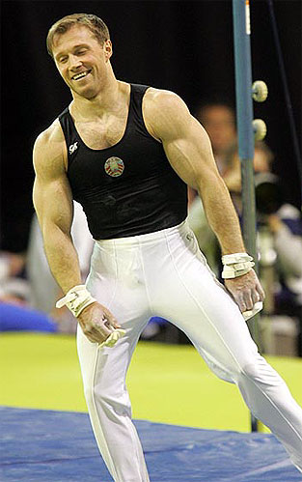
Достижения белорусский спортсменов
И.Иванков
В 2001 г. орденом Отечества II степени наг-раждён И.Иванков - неоднократный победи-тель международных соревнований по спортивной гимнастике, абсолютный чем-пион мира 1994, 1997 гг., абсолютный чем-пион Беларуси в 1993-2000 гг.

Slide 27
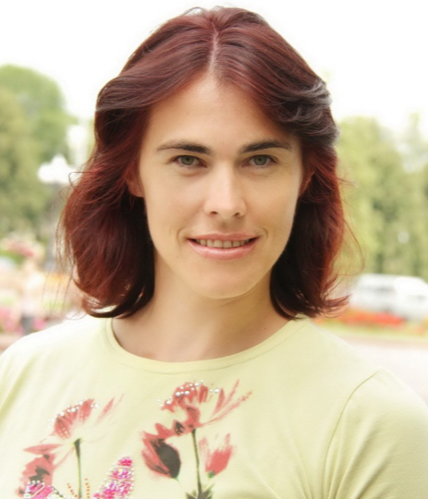
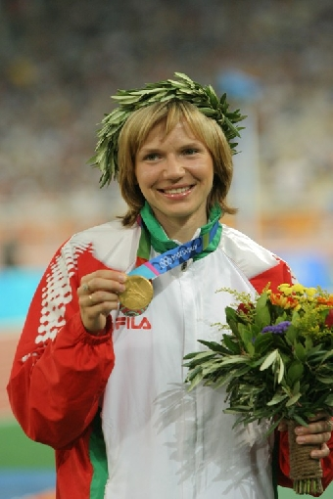
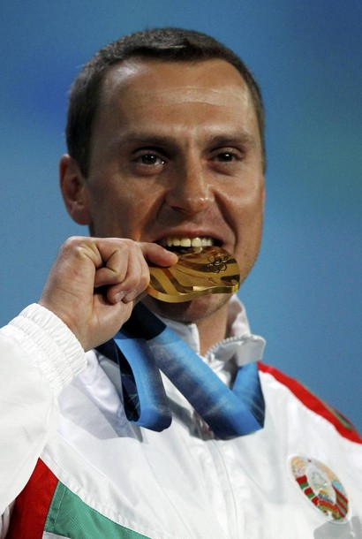
Достижения белорусский спортсменов
Я.Корольчик
Ю.Нестеренко
А.Гришин
В 2001 г. лучшей спортсменкой Беларуси была признана Я.Корольчик - чемпион-ка XXVII Олимпийских игр по толканию ядра. На XXVIII Олимпийских играх в 2004 г. белорусские атлеты завоевали 15 медалей. Среди них - золотая медаль Ю.Нестеренко (бег на 100 м). На XXIX Олимпийских играх в 2008 г. в Пекине на-ши олимпийцы завоевали 19 медалей, среди которых уже 4 золотые. Первое в истории суверенной Беларуси золото на XXI зимних Олимпийских играх 2010 г. в Ванкувере получил фристайлист А.Гришин, для которого эта Олимпиада стала четвёртой.

Slide 28
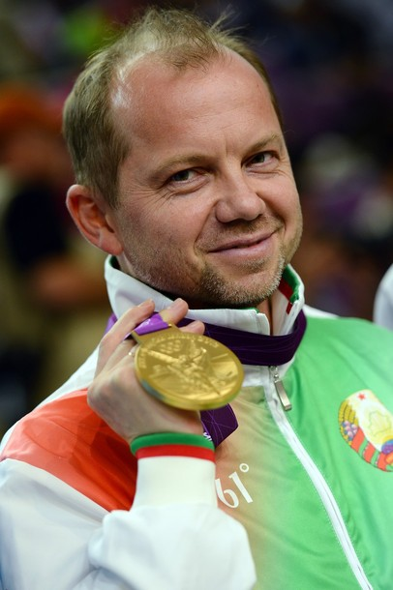
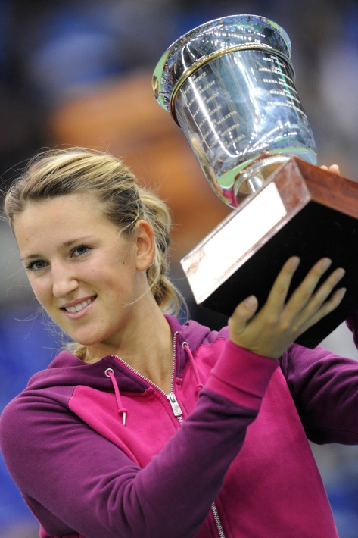
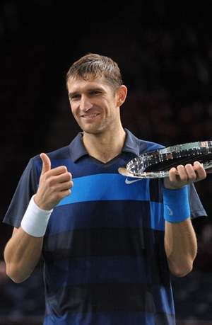
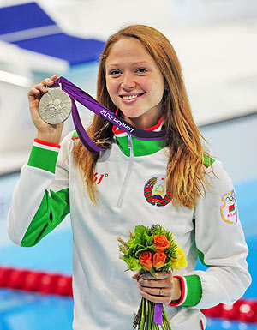
Достижения белорусский спортсменов
С.Мартынов
В.Азаренко
М.Мирный
А.Герасименя
На ХХХ Олимпийских играх 2012 г. в Лондоне два новых мировых рекорда уста-новил белорусский стрелок С.мартынов. Теннисистка В.Азаренко, которая впер-вые в истории белорусского тенниса в 2012 г. стала первой ракеткой мира, вмес-те с М.Мирным смогла победить хозяев теннисного корта. Впервые в истории су-веренной Беларуси в плавании, где у нас ранее не было олимпийских наград, чемпионка мира 2011 г. в плавании на 100 м вольным стилем А.Герасименя за-воевала сразу две серебряные медали.

Slide 29
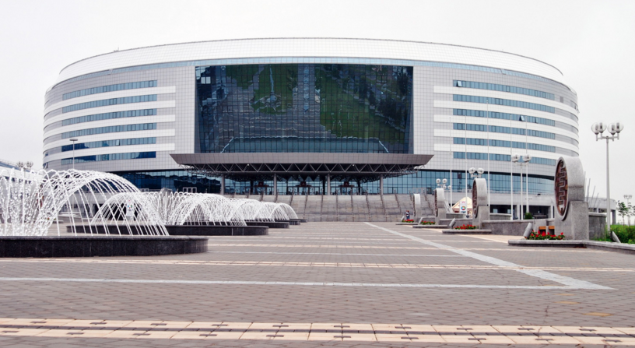
Достижения белорусский спортсменов
Спортивный комплекс «Минск-Арена»
Значительным спортивным событие стало открытие многофункционального спортивного комплекса «Минск-Арена». Здесь построена одна из крупнейших в Европе ледовых площадок. А сам комплекс является третьим по вместительнос-ти крытым стадионом в Европе и самым большим в СНГ, т.к. рассчитан на 15 тыс. зрителей.

